Slide 1

校园二手交易网站
答辩人：钟婷
导师：吉宝玉

Slide 2

1
选题背景及意义
2
相关技术
3
系统设计
论题大纲
4
系统的实现
contents
5
总结展望

Slide 3
1
选题背景及意义

Slide 4

研究背景
全国大部分高校每年都会有大学生毕业，和新生入学。毕业生拥有大量的闲置物品。因此有些学校会定期的举办跳蚤市场来解决毕业生闲置的物品。但是随着扩招，学生的数量不断扩大，跳蚤市场难以满足学生的需求并且举办跳蚤市场还需要学校的批准场地的使用等繁琐的过程。因此建立一个二手物品交易网站是极为可行和必要的。
研究背景
随着世界的多元化发展，新的电子商务模式--校园二手物品交易产生了，这种模式主要是在学校中给在校生提供一个平台来进行二手物品交易。平台不仅能够为学生提供便利，还能起到资源重复利用重复利用的效果，学生的经济基础本身就不是很好，通过二手交易平台，学生可以出售，也可以低价购买。但这种网站目前比较稀缺而需求量又大，所以搭建一个校园二手物品交易平台，来为学生服务势在必行。

Slide 5


研究意义
01 资源共享
人们生活水平提高，部分经济条件好的大学生会经常购买商品，二手商品也在不断的累加，却没有销售平台，能够解决这种资源浪费的情况。如果学生能将自己不用的物品拿出来进行共享，那么资源浪费的情况就会得到缓解。
每一年都会有一批毕业生离开学校，但是他们都会滞留很多带不走的而且质量良好的物品。扔掉可惜，出售又没有专门的平台。也有部分在校的学生，有许多好的物品闲置在那，不使用也不想浪费资源。基于这些情况，通过校园二手交易网站，可以将自己用不到的东西放到网上出售，也可以寻找自己需要的商品，还能够有对比参考，选择性价比最高的进行购买。也能让我们从繁忙的学习中解放出来，提高我们的效率。
02 研究意义

Slide 6
2
相关技术

Slide 7

相关技术
SSM框架集由Spring、SpringMVC、MyBatis三个开源框架整合而成，是标准的MVC模式。使用Spring MVC负责转发请求，Spring管理所有的对象，MyBatis数据库层。
MySQL被很多中小项目使用。因为它开源且存取速度快，体积小，查询速度也比较其他的数据库快。MySQL支持多线程，多用户的运行方式，不怎么消耗内存，相当稳定。
SSM框架
MySQL
Maven是目前最经常被使用也是最好的项目管理工具。它主要通过pom.xml来引入依赖和插件给我们的系统。Maven的存在可以节约开发者的时间，不需要开发者自己去找到jar包。
Tomcat是由于它开源的原因，很多人都会选择使用它当作服务器。它很轻量，支持负载均衡，不会占用很多内存。因为它的服务稳定、不吃内存、免费，所以可以成为主流服务器。
Maven
Tomcat
Idea
B/S架构
B/S是web应用。不需要繁琐的download和install的过程。并且如果对系统进行完善、维护，也只需要更新自己服务器上的包，就可以实现所有用户的同步更新，十分方便简单。B/S的成本低，能实现的东西也很多，受到很多开发者的喜欢。
IDEA支持很多种语言，通过使用IDEA可以降低重复代码率，提高效率。它的提示功能很完善。IDEA还有一个特点就是代码检查，会自动检查你写的代码是否正确，是否不符合编写代码的规范，如果存在问题就把问题代码高亮显示。

Slide 8
3
系统设计

Slide 9

设计原则
系统的各个模块是相关的，若某个
模块收到了影响，则其他模块也会
受到不同程度的影响，各模块间是
有联系的，在开发时，需要考虑到
模块之间的相关性，从整体去考虑
整个系统。
相关性原则
系统是由各个功能模块组成，
各模块都能完成特定的具体
的功能操作，每个模块都不
可或缺，系统功能必须是完
整的，并将这些功能尽可能
的规范化，便于后期维护
2
1
完整性原则
可靠性原则
4
在开发时要注重数据的安全性，
程序的稳定性，软件是否可靠
决定了其生存与发展。因此系
统就必须可靠。
3
适应性原则
本次设计的系统一定要能适
应用户和环境的变化，要做
到可维护，可扩展，这样才
能使系统能在长期在校园内
服务。

Slide 10
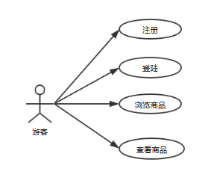
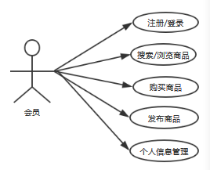
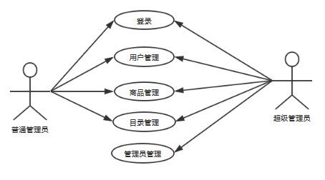
用例分析
游客用户打开本网站后只能浏览网站上商品信息，搜索商品信息，查询商品的价格，想要使用本网站的其他的功能，游客必须注册登录本二手物品交易网站。
。
会员用户登录成功后，能发布自己的二手商品，购买自己需要的二手商品，查看自己购买的订单记录，编辑个人资料和发布的商品信息等。
管理员分为两种超级管理员和普通管理员。他们都可以对商品的信息，目录内容结构以及用户信息进行修改和删除，对违规用户或者不合法的用户进行删除拉黑。同时，超级管理员是普通管理员的上级，可以对普通管理员进行操作。

Slide 11
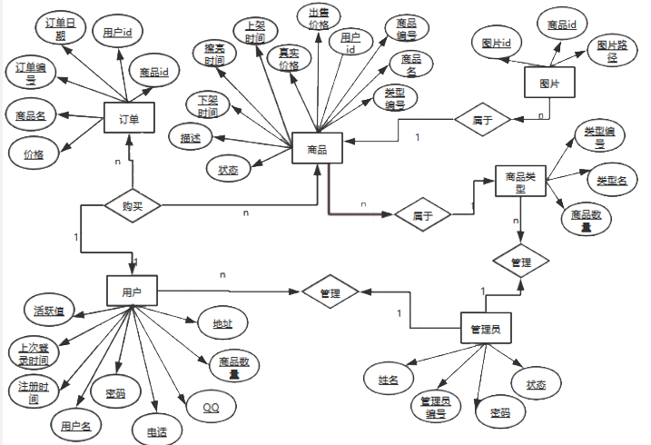
系统E-R图

Slide 12
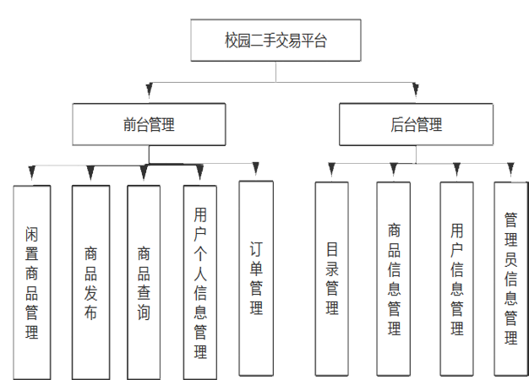
系统功能结构

Slide 13
4
系统实现

Slide 14
数据分析
ALTERNATIVE
15%
Option Text
ALTERNATIVE
30%
03
Option Text
ALTERNATIVE
66%
02
Option Text
01
输入标题
为减少数据输入错误，并能使数据库高效工作，表设计应按照一定原则对信息进行分类，同时为确保表结构设计的合理性，通常还要对表进行规范化设计，以消除表中存在的冗余，保证一个表只围绕一个主题，并使表容易维护。

Slide 15

数据分析
为减少数据输入错误，并能使数据库高效工作，表设计应按照一定原则对信
息进行分类，同时为确保表结构设计的合理性，通常还要对表进行规范化设
计，以消除表中存在的冗余，保证一个表只围绕一个主题，并使表容易维护。

Slide 16


运用研究
基础研究没有特定的应用目的或目标主要表现在，在进行研究
时对其成果的实际应用前景如何并不很清楚，或者虽然确知其
应用前景但并不知道达到应用目标的具体方法和技术途径。
1
基础研究没有特定的应用目的或目标主要表现在，在进行研究
时对其成果的实际应用前景如何并不很清楚，或者虽然确知其
应用前景但并不知道达到应用目标的具体方法和技术途径。
2
基础研究没有特定的应用目的或目标主要表现在，在进行研究
时对其成果的实际应用前景如何并不很清楚，或者虽然确知其
应用前景但并不知道达到应用目标的具体方法和技术途径。
3

Slide 17

运用研究
添加标题
基础研究没有特定的应用目的或目标主要表现在，
在进行研究时对其成果的实际应用前景如何并不很
清楚，或者虽然确知其应用前景但并不知道达到应
用目标的具体方法和技术途径。应用研究的特定应
用目的不外乎二类：或是发展基础研究成果确定其
可能用途，或是为达到具体的、预定的目标确定应
采取的新的方法和途径。应用研究虽然也是为了获
得科学技术知识，但是，这种新知识是在开辟新的
应用途径的基础上获得的，是对现有知识的扩展，
为解决实际问题提供科学依据，对应用具有直接影
响。基础研究获取的知识必须经过应用研究才能发
展为实际运用的形式。

Slide 18
5
总结展望

Slide 19

研究总结
工作总结
本次毕业设计运用了SSM框架和Maven管理工具来构建和管理二手商品交易系统，其中遇到最大的困难就是前期SSM框架环境的搭建，项目的构架，一开始着手这个项目时，对这种框架没有很深刻的认识，通过不断的查阅资料，咨询老师的意见后，对SSM+Maven有了初步的认识理解，开始慢慢的入门上道，另外，通过对这次需求的调查发现，二手物品交易市场需求还是挺大的，只要有需求市场，设计就是必要的。
由于个人能力及经验的不足，时间有限，本次的开发网站相对来说是较为简单的一个网站，能满足的基本的一些需求，如发布商品，购买商品等，且页面简单直观，但在一些细节及功能上还有很大改进的空间，许多功能也未实现。由于市场的需求，此方向还可以进行更深入的开发，以此来满足人们的需求，创造更高的价值来方便我们的生活。

Slide 20



课题未来
随着社会信息化时代的发展，网上交易系统开发技术的日趋成熟、网上购物的优势日趋明显，将会有越来越多不同层次不同年龄的人参与到网上购物这股浪潮中来，人类最终将迎来电商时代。目前校园二手平台仅实现了一些基本的功能操作，可进一步提升。
（1）开发一些比较人性化的功能，如留言板，公告通知，供求信息发布等功能模块，更好的为广大学生服务的同时也能为我们的网站提供意见或建议，以便系统往更好的方向可持续发展可。
（2）优化程序源代码。由于时间的原因以及项目经验的缺乏，本人开发的系统功能较为简单，且代码也不够优化，还需要进一步完善代码，对系统进行优化，以便提高系统的性能。
（3）该系统商品交易方式以及支付方式单一，后续将增加多种方式交易支付，使系统的交易多元化。

Slide 21
感谢语
Thank you
THANKS!
大学生活即将结束，在此，我要感谢所有教导我的老师和陪伴我一齐成长的同学，他们在我的大学生涯给予了很大的帮助。本论文能够顺利完成，要特别感谢我的导师吉宝玉老师，吉老师对该论文从选题，构思到最后定稿的各个环节给予细心指引与教导,使我得以最终完成毕业论文设计！
最后，我要向百忙之中抽时间对本文进行审阅，评议和参与本人论文答辩的各位老师表示感谢！
恳请各位老师批评指正！

Slide 22
THANKS
演示完毕
感谢观看
延时符

